Slide 1

Núcleo de Tecnologia da Informação
Projeto: SigaWebJuridico
Equipe do Projeto
Michel Cordeiro
Ivo Matheus
Artur Galeno
Ivis Ribeiro
Felipe Alexandre

Slide 2
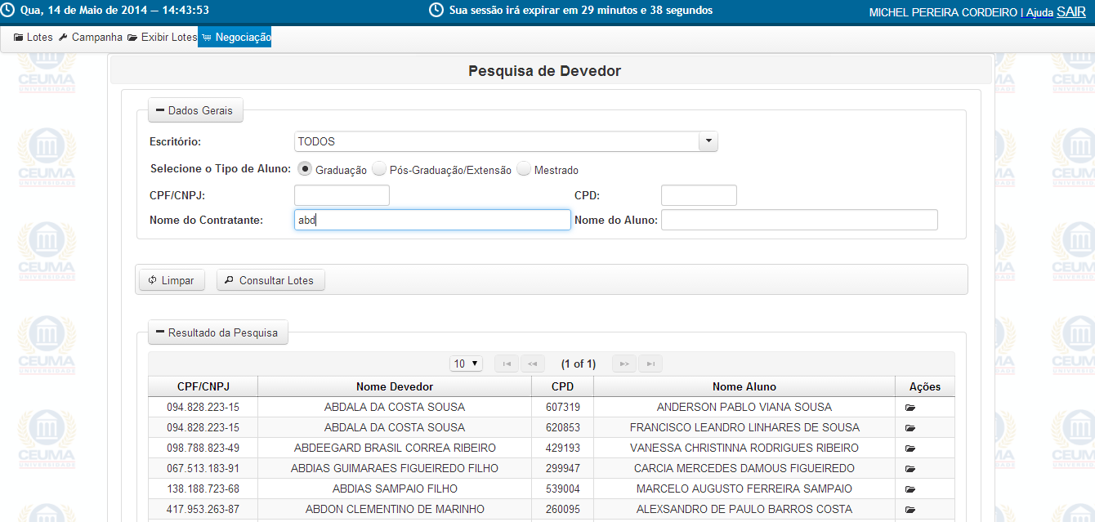
Negociação – Pesquisa Devedor

Slide 3
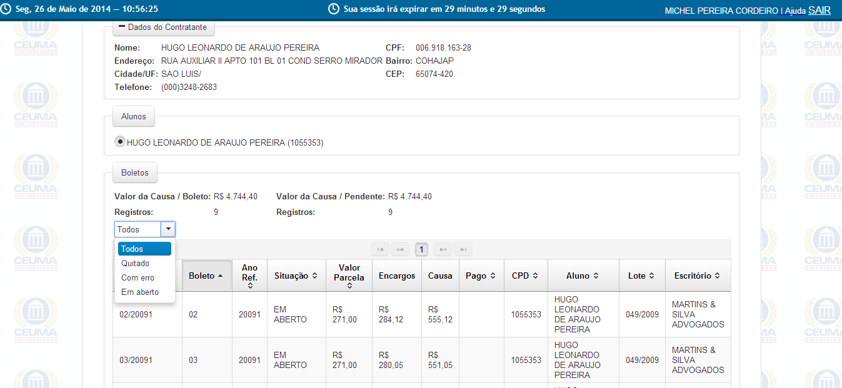
Negociação – Seleção de Dívidas

Slide 4
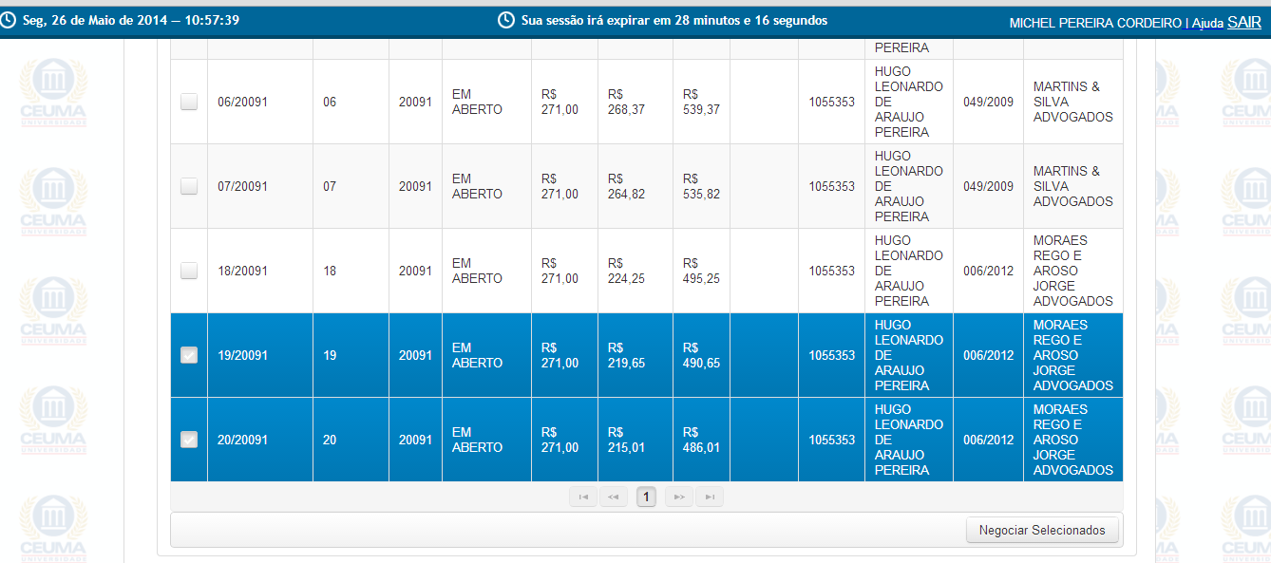
Negociação – Parcelas em Aberto

Slide 5
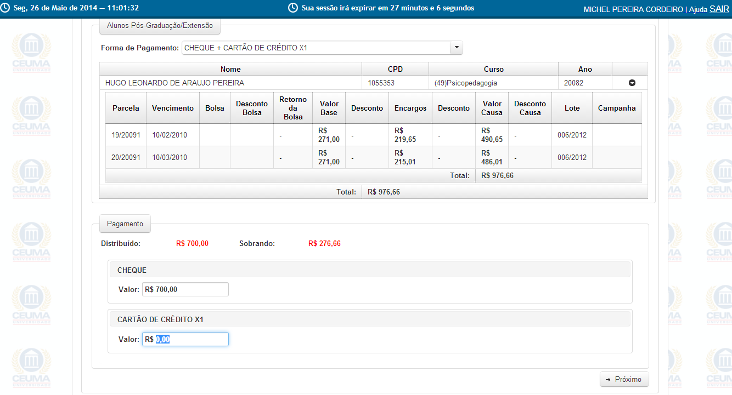
Negociação – Preparação de Pagamento

Slide 6
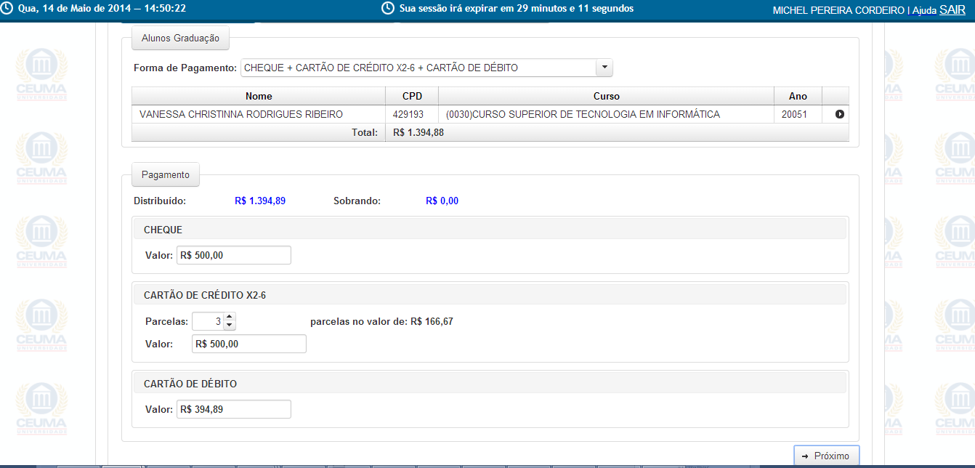
Negociação – Formas de Pagamento

Slide 7
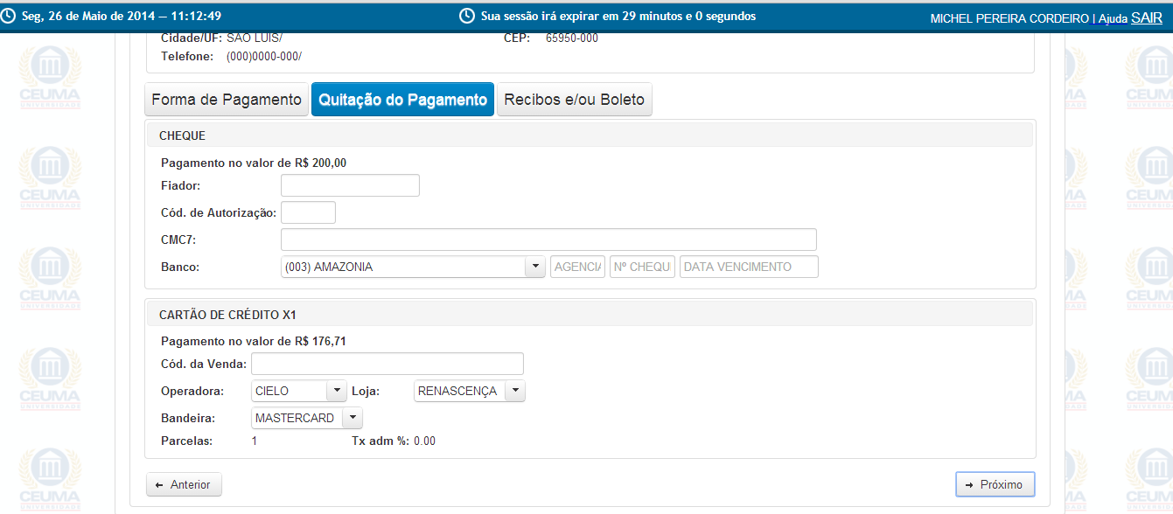
Negociação – Dados do Pagamento

Slide 8
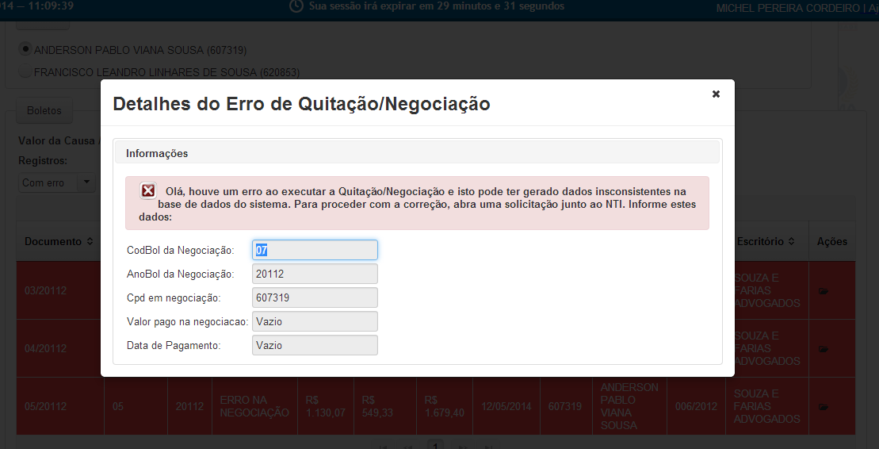
Negociação – Erro de Negociação

Slide 9
Obrigado pela Atenção

